Slide 1
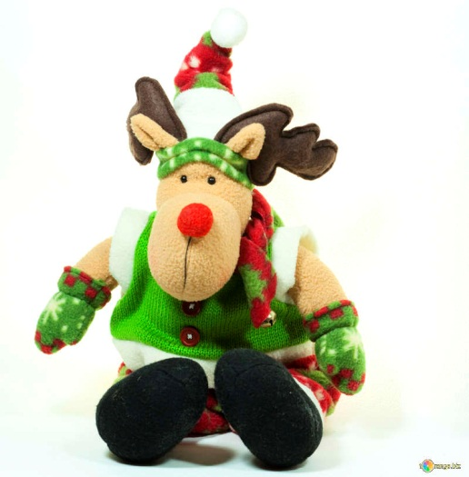
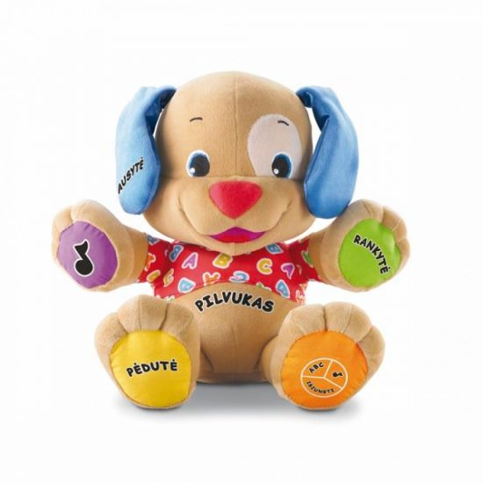
Игровая деятельность
Социокультурные истоки
Ахметханова Л.Р

Slide 2
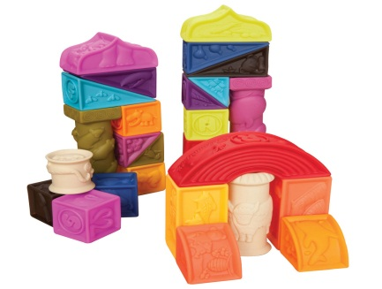

Вопросы социализации личности и ее культурного развития тесно связаны с погружением детей в специфические виды детской деятельности (игра, общение, труд, познание, художественно-эстетическая деятельность), в которых они своевременно развиваются. В дошкольном детстве ведущую роль выполняет игра, которая питает духовную свободу ребенка, воспитывает в нем культурные смыслы жизни, адаптирует его к общественным нормам и правилам, притягательна для него, как сама жизнь. В этом нам видится особое влияние игры как культурной деятельности социально-творческого характера на ребенка – она помогает ему создавать свой мир. Сюжетная игра является той деятельностью, в которой ребенок может проявить свои личностные качества (любознательность, инициативность, самостоятельность и др.) и чувства, по-своему проецировать окружающую действительность. Для ребенка в игре интересна сама ситуация общения (со взрослым или сверстником) и ее атмосфера. Диалоговая структура игры позволяет ребенку подавать реплики и ожидать ответ, реагировать на него и выражать свое отношение в интонации и слове. Речевое общение тут происходит не по типу «игры в мяч» (вопрос – ответ), а как более тонкое проникновение в ситуацию, сюжет и атмосферу общения

Slide 3
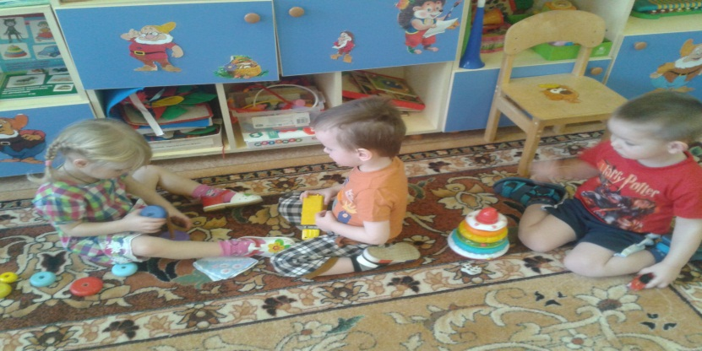
Огромное влияние на развитие личности ребенка оказывает игра, которая является основным и ведущим видом деятельности в период дошкольного детства.
Важнейшее значение и место игры в развитии, воспитании и обучении дошкольника, организации его жизни было определено классиками педагогики и психологии. Теорию игры, исходящую их признания ее социальной обусловленности, разрабатывали Л.С, Выгодский. В.В. Зеньковский, А.Н, Леонтьев, А.А. Люблинская, А.В. Запорожец, Е.А. Аркин и другие педагоги и психологи.
По выражению С.Л. Рубинштейна, «в игре, как в фокусе, собираются, в ней проявляются и через нее формируются все стороны психической жизни личности.»
Д.Б. Эльконин рассматривает игру как деятельность, в русле которой формируются и совершенствуются способность ребенка к управлению своим поведением, его произвольность.
Известный детский врач и педагог Е.А. Аркин называл игру «психическим витамином, необходимым для здоровья ребенка

Slide 4
По мнению В.В. Зеньковского, игре принадлежит определяющая роль в социальном развитии ребенка. Именно игры с их социальным содержанием служат средством вживания во всю полноту человеческих отношений, во все необозримое богатство социальной жизни. Игра позволяет ребенку эмоционально приблизиться к тому, что есть вокруг него, учит его непосредственно, без размышлений угадывать внутренний мир других людей».
Настольными книгами педагогов современного детского сада являются труды Р.И. Жуковской, Д.В. Менджерицкой, А.П. Усовой. З.М. Богуславской, А.К. Бондаренко. Е.В. Зворыгиной, С.Л. Новоселовой, которые исследовали и описали систему и технологию дидактических и сюжетно-ролевых игр, способствующих целенаправленному и последовательному развитию дошкольников. С.Л. Новоселова определяет игру как «форму размышления ребенка о мире».
Игре, как ведущему виду деятельности в дошкольном возрасте, в программе «Истоки» и «Воспитание на социокультурном опыте» отводится центральное место. Игра выступает как средство формирования у ребенка отношения к себе, другим людям, социальной традиции, что позволяется выдвинуть на первый план воспитательный аспект игровой деятельности. На занятиях и в повседневной жизни большое внимание уделяется настольно-печатным, конструктивным, пальчиковым, словесным, сюжетно-ролевым и другим играм, содержанием которых является только позитивный опыт. Это было одним из главных требований к подбору используемых в ходе занятий игр.

Slide 5
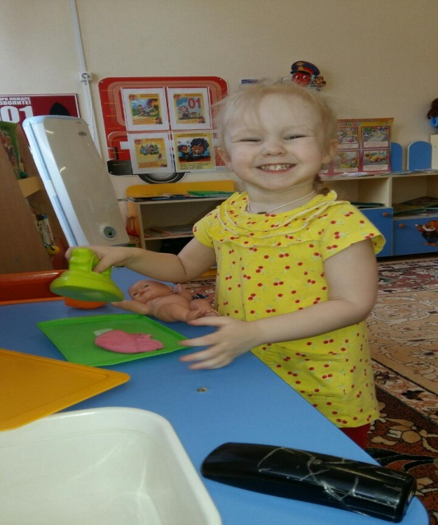
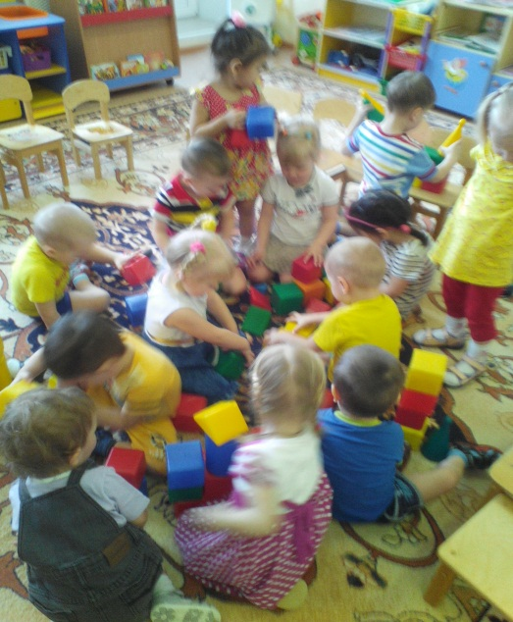
В программе «Истоков» игра является необходимым компонентом каждого занятия. Использование на занятиях игр позволяет актуализировать имеющийся у детей опыт, способствует прочувствованному освоению приобретаемого опыта и обеспечивает развитие эмоциональной сферы дошкольников.
Для «Истоков» игра является необходимым компонентом каждого занятия. Игры проводятся на каждом занятии: в зависимости от цели – в начале, в середине или конце.
Ряд занятий предполагает выход в самостоятельную игровую деятельность (например, игра в «Семью», «Мы – архитекторы», «Строим дом», «Угостим куклу чаем», «К бабушке в гости» и др.).

Slide 6
Педагогическое руководство игровой деятельностью проявляется в том, что:
Игры носят не спонтанный характер, а представляют собой систему, выстроенную в соответствии с содержанием категорий и ценностей воспитательной программы;
- Во время организации игровой деятельности исключаются соревновательность и конкуренция;
Содержанием используемых на занятиях и в свободное время игр (настольно-печатных, конструктивных, пальчиковых, словесных, сюжетно-ролевых и др.) является только позитивный опыт. (Это было одним из главных требований к их отбору.
Педагогическое руководство детскими играми призвано повысить их эффективность и усилить воспитательный и развивающий потенциал.
Использование на занятиях игр позволяет актуализировать имеющийся у детей опыт, способствует прочувствованному восприятию вновь приобретаемого опыта, обеспечивает развития эмоциональной сферы дошкольников

Slide 7
Игровая деятельность как средство реализаций программы «Истоки» и « Воспитаний на социокультурном опыте»
(игры рекомендуемые про подготовке к занятию)
первый год развития 3-4 лет
Тема занятия | Цели и задачи игровой деятельности | Название игры | Вид игры (включая подвиды) | Содержание игры
Занятие № 1 «Любимое имя» | Подготовить детей к первоначальному освоению социокультурной категории «Имя» Развивать чувство самоценности каждого ребенка Создавать условия для возникновения и развития сюжетно-ролевой игры Развивать умение взаимодействовать с партнерами по игре Формировать отношение ребенка к себе: развивать и укреплять уверенность, активность, инициативность Развивать остроту слухового восприятия | «Кто позвал?» | Народная игра с движениями | Угадывание по голосу имени своего сверстника и ласковое его называние
 |  | Текст песни «Кто у нас хороший?» | Народная игра с пением /первые два куплета/ | Выполнение движений в соответствии с текстом песни. Включение в текст имен своих сверстников, употребление ласковых форм обращения
 |  | «Назови свое имя» | Речевая игра | Называние своего имени новой игрушке, игровому персонажу
 |  | «Сапожки скачут по дорожке» | Музыкальная игра с движениями | Выполнение движений в соответствии с текстом песни «Сапожки скачут по дорожке» /муз. А.Филиппенко, слова Т.Волгиной/
 |  | «Семья» | Сюжетно-дидактическая, сюжетно-ролевая | Называние своего имени сверстнику, взрослому, игрушке в процессе игровой деятельности.
 |  | «Катя, Катя, маленька…», «Наша Машенька в дому…», «Наша Маша маленька…», «А, Ванюша, попляши» и др. | Игры-инсценировки | Инсценирование песенок, потешек, где присутствуют имена детей, включая в тексты имена детей своей группы.

Slide 8
Занятие № 2 «Доброе слово» | Подготовить детей к первоначальному знакомству с социокультурной категорией «Доброе слово» Формировать способность вступать в ролевое общение с партнером по игре Развивать умение выражать благодарность людям, животным и т.д. Развивать способность сочувствовать, сопереживать, сострадать | *«Доброе слово гостям» | Игра-упражнение, игра-инсценировка | Выражение добрых чувств к пришедшим в гости к детям игровым персонажам /коровушке, бычку, лошадке, курочке/
 |  | «К нам гости пришли», /муз. А.Александрова, сл.М.Ивенсен/ | «Игра-инсценировка | Выполнение игровых движений в соответствии с текстом песни
 |  | «Напоим куклу чаем», «День рождения куклы», «Кукла заболела» | Сюжетно-дидактические, сюжетно-ролевые | Выполнение соответствующих игровых действий с куклой как под руководством воспитателя, так и самостоятельно
 |  | «Ладушки-оладушки» | Игра-инсценировка | Инсценирование песенок, потешек, попевок содержащих слова благодарности старшим

Slide 9
Занятие № 3 «Ласковая песня» | Подготовить детей к первоначальному освоению социокультурной категории «Песня» Развивать способность детей вступать в ролевое общение с партнером по игре Развивать способность детей открыто и искренне выражать свои чувства в процессе игровой деятельности Формировать самостоятельную игру путем организации предметно-игровой среды и активизирующего общения взрослых и детей | «Уложим куклу спать» | Сюжетно-дидактическая, сюжетно-ролевая | Знакомство детей с колыбелькой и колыбельной песней в процессе активизирующего общения с куклой
 |  | «Вот и люди спят» | Игра-инсценировка | Выполнение игровых действий детьми в соответствии с текстом стихотворения «Вот и люди спят»
 |  | «Серенькая кошечка» | Игра-инсценировка с пением | Выполнение игровых действий в соответствии с текстом песни «Серенькая кошечка» /муз. В.Витлиной, сл. Н. Найденовой/
 |  | Прогулка с куклами | Игра-инсценировка с пением | Выполнение игровых действий в соответствии с характером музыки (колыбельная, маршевая, плясовая) «Прогулка с куклами» /муз. Т.Ломовой/

Slide 10
Занятие № 4 «Праздничная песня» | Подготовить детей к первоначальному освоению социокультурной категории «Праздничная песня» Формировать у детей способность к ролевой игре и готовность к речевому взаимодействию Способствовать развитию эмоциональной сферы ребенка | «В лесу родилась елочка», «Лесом по проселку» и др. | Игровое инсценирование | Выполнение игровых действий как со сверстниками, так и со взрослыми в соответствии с текстом песен «В лесу родилась елочка» /муз.Л.К.Бекман, слова Р.А.Кудашевой/ и «Лесом по проселку» /муз.Л.К.Бекман, слова Р.А.Кудашевой/
 |  | «Зимний концерт для кукол» | Сюжетно-дидактическая, сюжетно-ролевая игра | Выполнение игровых действий, направленных на кукол и сверстников, на основе зимне-новогоднего, песенного репертуара, развертывание ситуации концерта
 |  | «Каравай» | хороводная | Выполнение игровых движений в общем хороводе в соответствии с текстом песни, употребление ласкового имени сверстника в процессе пения
Занятие № 5 «Любимый образ» | Подготовить детей к первоначальному освоению социокультурной категории «Любимый образ» Воспитывать уверенность в своих возможностях и доброжелательное отношение к партнерам по игре Обеспечивать «слияние» принятой в игре роли с набором соответствующих игровых действий | Мы помощники: «Мамин День Рождения», «Постираем», «Сварим обед», «Приберемся в комнате» | Сюжетно-дидактические, сюжетно-ролевые игры | Выполнение игровых действий в соответствии с задуманной темой игры, выражение своего отношения к маме через принятую на себя роль, употребление в речевом общении слов благодарности маме
 |  | «Пирожки», «Мамины помощники» | Игровое инсценирование | Выполнение игровых действий в соответствии с текстом песен: «Пирожки» /муз.А.Филиппенко, сл.Н.Кукловской/ «Мамины помощники» /муз.А.Филиппенко, сл.Т.Волгиной/

Slide 11
Занятие № 6 «Образ света» | Подготовить детей к первоначальному освоению категории «Образ света» Приобщать детей к разнообразным знаниям как конкретного, так и общего характера с целью применения их в игровой деятельности Развивать умение взаимодействовать с партнерами по игре Воспитывать доброжелательное отношение ребенка к сверстникам Развивать эмоциональную сферу детей | «День и ночь» | Подвижная | Эмоциональное проигрывание закличек о солнце, легкий бег врассыпную, принятие статичной позы замирания, выполнение действий в соответствии с текстом
 |  | «Оденем куклу на прогулку», «Прогулка с куклами» | Сюжетно-дидактические, сюжетно-ролевые | Включение в сюжет игр с куклами, попевок, потешек, закличек, стихов о солнце, их эмоциональное проживани
Занятие №7 «Святой образ» | Подготовить детей к первоначальному освоению категорий «Святой образ» Приобщать детей разнообразным знаниям как конкретного так и общего характера. Продолжать формировать умение взаимодействовать с партнерами по игре | «Солнышко и дождик» | Подвижная | Дети «гуляют» при солнечной погоде, «прячутся» под зонт от дождя при появлении тучи
 |  | «Есть у солнышка друзья» | Игра-инсценировка | Выполнение игровых действий инсценирования в соответствии с текстом песни «Есть у солнышка друзья» /муз. Е.Тиличевой, сл.Е.Каргановой/
 |  | «Солнышко-ведрышко», «Солнышко –колоколнышко», «Солнышко появись» и другие. | Игры-инсценировки | Выполнение игровых действий в соответствии с текстами потешек

Slide 12
Занятие № 8 «Добрая книга» | Подготовить детей к первоначальному знакомству с социокультурной категорией «Книга» Формировать совместные и согласованные игровые действия детей в процессе игр – драматизаций Развивать эмоциональную и речевую сферы детей Стимулировать развитие интереса к детской книге средствами игры | «Сложи сказку» | Дидактическая игра с кубиками | Дети собирают из кубиков картинку из знакомой сказки, называют сказку, героев
 |  | *«Угадай сказку» | Дидактическая игра | Дети угадывают знакомую сказку по иллюстрации, песенке героя, загадке, зачину, концовке, отрывку, обложке книги
Занятие № 9 «Любимая книга» | Продолжить знакомство с социокультурной категорией «Книга» Развивать представления детей о деятельности взрослых с целью подведения к новым видам сюжетно-ролевых игр Развивать эмоциональную сферу детей | «Книжный магазин» | Сюжетно-дидактическая, сюжетно-ролевая игра. | Дети знакомятся с новым видом игры в «Книжный магазин», «покупают» любимую книгу, кратко рассказав ее содержание «продавцу» - взрослому
 |  | Расскажем (почитаем) кукле (дочке) любимую книгу | Сюжетно-дидактическая, сюжетно-ролевая | Дети «читают» куклам свои любимые книги, рассматривают иллюстрации, рассказывают о героях сказок, продолжают серию игр в «Семью»

Slide 13
Второй год развития 4-5 лет
Тема занятия | Цели и задачи игровой деятельности | Название игры | Вид игры (включая подвиды) | Содержание игры
Занятие № 1 «Дружная семья» | Подготовить детей к освоению социокультурной категории «Семья» Учить детей реализовать игровой замысел, используя условно-предметные действия, жесты, словесные обозначения Формировать способность детей самостоятельно развертывать сюжет совместной игры Воспитывать доброжелательные отношения ко всем членам семьи | *«Это вся моя семья» | Пальчиковые игры с движениями | Выполнение игровых действий с пальчиками в соответствии с авторской доработкой текста
 |  | « У дядюшки Трифона» | Народная | Эмоциональное проговаривание текста, выполнение имитационных игровых действий, изображающих трудовые операции взрослых
 |  | *«В ушки» | Народная (Вологодский край) | Игровые действия ладонями рук осуществляемые парами
 |  | *«Семейная прогулка в лес» | С правилами настольно-печатная (семейная) | Поочередное выполнение ходов игровой фишкой по игровому полю, соблюдение правил, заложенных в содержании игры
 |  | «Приготовим семейный обед», «День рождения бабушки», «Семейная прогулка с малышом» | Дидактические, сюжетно-ролевые | Выполнение игровых действий, раскрывающих жизнь семьи, выражение заботливого и внимательного отношения друг к другу
 |  | «Из-за леса, из-за гор. Едет дедушка Егор». | Игра-инсценировка | Инсценирование действий в соответствии с текстом потешки, эмоциональное проживание текста детьми

Slide 14
Занятие № 2 «Домашнее тепло» | Продолжать работу с детьми по освоению социокультурной категории «Семья» Развивать способность сочувствовать, сопереживать, проявлять заботу о близких. Формировать у детей способность к ролевой игре и готовность к речевому взаимодействию Способствовать развитию эмоциональной сферы ребенка | «Семья» | Сюжетно-дидактическая, сюжетно-ролевые игры | Выполнение игровых действий, раскрывающих жизнь семьи, выражающих заботливое и внимательное отношение к близким.
 |  | «Семеро по лавкам» | Сюжетно-ролевая игра | Выполнение игровых действий, отображающих содержание произведения Л.Нечаева «Семеро по лавкам».
Занятие № 3 «Дорога добра» | Подготовить детей к освоению социокультурной категории «Родные просторы» Развивать умение взаимодействовать с партнерами по игре Воспитывать доброжелательное отношение ребенка к окружающему миру и людям. | *«Дорога добра» | Игра –лабиринт (настольно-печатная) | Нахождение дороги к объектам, обозначенным на игровом поле: детский сад, школа; дом бабушки, дом друга; храм
 |  | *«Поможем муравьишке» | Игра-лабиринт | Выбор дороги к дому муравьишки
 |  | *«Еду, еду к бабе, деду…» | Игра-инсценировка | Выполнение игровых действий в соответствии с текстом потешки, проговаривание добрых слов при встрече с бабушкой, дедушкой
 |  | *«Машина» | Игра-инсценировка | Выполнение игровых действий в соответствии с текстом песни «Машина», /муз. Т. Попатенко, сл. Н. Найденовой/.
Занятие № 4 «Сказочный лес» | Продолжать работу по освоению социокультурной категории «Родные просторы» Воспитывать бережное отношение к природе. Развивать умение выражать благодарность людям, животным и т.д. Способствовать развитию эмоциональной сферы ребенка. | «У медведя во бору» | Подвижная | Выполнение движений в соответствии с текстом.
 |  | «Что возьмем в дорогу» | Дидактическая | Самостоятельно и в паре подбор иллюстраций с изображением предметов, которые пригодятся в путешествии по лесу

Slide 15
 |  | «Кто живет в лесу?» «Что растет в лесу?» | Дидактические, речевые настольно-печатные игры | Самостоятельно и в паре подбор иллюстраций, предметов, слов к понятиям «Лес и его обитатели» Определение последовательности. Классификация.
 |  | *«Поможем отыскать домик» | Игра- лабиринт | Рисование линий-дорожек к жилищу зверей и птиц,
 |  | «Снегурушка и лиса» | Театрализованная игра | Драматизация русской народной сказки «Снегурушка и лиса».
 |  | «Покажи, кто живет в лесу», «Отгадай, кто это?» и др. | Игры имитационного характера | Отгадывание животных по движениям имитационного характера, отображающим повадки зверей
Занятие №5 Добрая забота» | Подготовить детей к освоению социокультурной категории «Добрая забота» Формировать у детей доброе, заботливое отношение к природе Формировать способность детей развертывать сюжет совместной игры | «Кто как кричит?» | Речевая игра | Отгадывание домашних животных по признаку: кто как кричит
 |  | «Наш двор» | Настольно-печатная игра | Самостоятельно и в паре классификация домашних животных и птиц с использованием иллюстраций
 |  | * «Поблагодарим коровушку, лошадку, козочку, курочку» | Речевое упражнение | Произнесение слов благодарности домашним животным
 |  | «Кто где работает?» | Дидактическая игра | Самостоятельно и в паре побор иллюстраций в соответствии с указанной профессии (птичница, конюх и т.д.) или: отгадывание профессии, по предлагаемым иллюстрациям.
 |  | «Наш двор» | Сюжетно-ролевые, строительно-конструктивные, режиссерские | Выполнение игровых действий, раскрывающих труд людей и характер их взаимоотношений.
 |  | «Наша-то хозяюшка сметлива была…» | Игра – инсценировка потешки | Инсценирование действий в соответствии с текстом потешек, песен
«

Slide 16
 |  | «Лошадка Зорька…» | Игра-инсценировка
 |  | «Вышла курочка гулять…» | Игра-инсценировка | Инсценирование действий в соответствии с текстом песни «Вышла курочка гулять» / муз.А. Филиппенко, сл. Т. Волгиной/
 |  | «Лошадка» | Игра-инсценировка | Инсценирование действий в соответствии с текстом стихотворения А.Барто «Лошадка»
 |  | «Уж как я свою коровушку люблю…» | Игра - инсценировка | Инсценирование действий в соответствии текстом русской народной песни «Уж как я свою коровушку люблю…»
Занятие № 6 «Труд Земной» | Продолжать знакомство с социокультурной категорией «Труд земной» Воспитывать у детей уважительное отношение к людям труда Формировать способность вступать в ролевое взаимодействие со сверстниками на более длительное время | «Сеяла Алена лен» | Русская народная игра | Выполнение действий в соответствии с текстом песни /книга «Раз, два, три, четыре, пять, мы идем с тобой играть» стр.155/.
 |  | «Кто с нами» | Русская народная игра | Выполнение детьми движений в соответствии с текстом песни «Кто с нами» /источник тот же, стр.152/
 |  | «Горох» | Русская народная игра | Выполнение действий в текстом песни /источник тот же, стр172/
 |  | «Дедушка Сысой» | Русская народная игра | Выполнение действий в соответствии с текстом песни /источник тот же, стр134/
 |  | «Кому, что нужно для работы» | Дидактическая игра | Угадывание профессии по предмету или картинке.
 |  | «Скотный двор» | Строительные, режиссерские игры | Выполнение игровых действий, имитирующих трудовые операции людей, ухаживающих за животными.
 |  | «Эй, кузнец-молодец» «Отличные пшеничные» «Кисонька – мурысонька…» | Игры – инсценировки | Выполнение игровых движений в соответствии с содержанием потешек.

Slide 17
Занятие №7 «Любимая сказка» | Подготовить детей к освоению социокультурной категории «Труд души» Формировать умение общаться друг с другом посредством игровой деятельности Повышать интерес детей к совместной деятельности | «Собери сказку» | Настольно-печатная | Дети из кубиков собирают картинки из знакомых сказок
 |  | «Назови сказку» | Словесная | Дети узнают и называют сказку по отрывку, иллюстрации, рисунку, словесному описанию героя, загадке, вопросу
 |  | Путешествие по сказкам | Словесная, настольно-печатная игра | Поочередное выполнение ходов игровой фишкой по игровому полю, соблюдение правил, заложенных в содержании игры
 |  | Девочка и медведь» | Русская народная игра | Перетягивание участниками двух команд толстой веревки; выполнение правил, в соответствии с установленными правилами игры
 |  | Любимая сказка» | Драматизация | Инсценирование действий в соответствии с сюжетом сказки
Занятие № 8 «Благодарное слово» | Продолжать знакомство с социокультурной категорией «Труд души» Развивать у детей способность проявлять доброе отношение к близким Создать условия для развития эмоциональной сферы ребенка | «Любимая игрушка» | Сюжетно-ролевые, режиссерские, строительно-конструктивные игры, игры с водой и с песком | Свободная игровая деятельность детей с игрушками, изготовленными руками родителей.
Занятие № 9 «Светлый праздник» | Продолжать знакомство с социокультурной категорией «Труд души» Формировать позитивное отношение ребенка к себе, взаимодействию с другими участниками игры, развивать и укреплять уверенность, активность, инициативность Развивать эмоциональную сферу ребенка | «Ай, да, березка» «Во поле береза стояла» | Хороводная игра | Выполнение движений в соответствии с текстами песен: «Ай, да, березка» (муз. Попатенко) «Во поле береза стояла» Выполнение движений в соответствии с текстом /книга: «Раз, два, три, четыре, пять мы идем с тобой играть», стр.188/
 |  | «Горелки» | Русские народные игры
 |  | «Золотые ворота»
 |  | Заря – заряница»
 |  | «Березовые ворота»

Slide 18
Третий год развития 5-6 лет
Тема занятия | Цели и задачи игровой деятельности | Название игры | Вид игры (включая подвиды) | Содержание игры
Занятие № 1 «Верность родной Земле» | Подготовить детей к первоначальному наполнению социокультурной категории «Вера» Совершенствовать умение совместно строить и творчески развивать сюжеты игр с постройками Воспитывать у детей желание оберегать Родину, быть верными защитниками | «Быть отважными хотим» «Мы военные» | Музыкальные | Выполнение движений в соответствии с содержанием песен: «Быть отважными хотим» /муз. М. Красевой, сл. З. Петровой/ «Мы военные» /муз. Сидельникова,/
 |  | «Мы защитники» | Настольно-печатные игры | Выполнение игровых действий с соблюдением правил
 |  | «Мы защитники» | Режиссерские Строительно-конструктивные | Выполнение игровых действий с использованием атрибутики, отображающей военную технику, фигурок солдат разных родов войск
 |  | «Пожарные на учении» | Подвижная | Дети упражняются в лазании, беге, учатся действовать по сигналу, выполнять правила игры
 |  | «Каша из топора» | Игра-инсценировка | Выполнение игровых действий по тексту р.н. сказки «Каша из топора»
 |  | «Будем в армии служить» | Игры-тренировки | Выполнение команд, заданий, упражнений на развитие силы, ловкости, внимания, выполнения правил

Slide 19
Занятие № 2 «Святая вера» | Продолжать наполнение социокультурной категории «Вера» Развивать способность сочувствовать, сопереживать, сострадать, выручать Способствовать развитию эмоциональной сферы ребенка Побуждать детей связывать содержание литературных произведений с игровой деятельностью. | «Помощь идет» «Обвал» «Наводнение» /игры по произведениям Б.Житкова и других писателей/ | Сюжетно-ролевые игры | Отображение в играх действий, отношений людей друг к другу, умение прийти людям на помощь
Занятие № 3 «Радость послушания» | Продолжать наполнение социокультурной категории «Надежда» Развивать у детей самооценку, мотивацию к послушанию Улучшать реальные взаимоотношения детей, используя общепринятые нормы и правила поведения | «Выбери иллюстрацию» | Дидактическая | Выбор детьми иллюстраций, герои которых проявляют послушание
 |  | «Продолжи предложение» | Словесно-дидактическая | Подбор слов на тему послушания
 |  | «Гуси-лебеди» | Игра-драматизация | Выполнение действий в соответствии с содержанием русской народной сказки «Гуси-лебеди»
Занятие № 4 «Светлая надежда | Продолжать наполнение социокультурной категории «Надежда»; Развивать эмоциональную сферу ребенка; Способствовать развитию умения взаимодействовать с партнерами по игре; | «Два Мороза», «Жмурки», «Прятки», «Ловишки» и др. | Подвижные игры | Выполнение действий в соответствии с правилами игры.

Slide 20
Занятие № 5 «Доброе согласие» | Знакомить с социокультурной категорией «Надежда» Способствовать развитию умения детей договариваться, приходить к согласию Развивать способность детей к развернутой ролевой игре и готовность к речевому взаимодействию | «Мы играем целый день, целый день играть не лень» | Сюжетно-ролевые, строительно-конструктивные игры с водой и песком | Дети играют в разные виды игр, в ходе которых необходимо обращать внимание на умение детей договариваться, приходить к согласию
Занятие № 6 «Добрые друзья» | Развивать способность сочувствовать, сопереживать, сострадать и помогать Способствовать развитию эмоциональной сферы ребенка | «Мы – спасатели» | Сюжетно-ролевая | Самостоятельное и творческое применение социокультурного опыта в решении игровых проблемных ситуаций
 |  | «День рождения друга» | Сюжетно-дидактическая игра | Выполнение игровых действий в соответствии с сюжетом игры
 |  | «Два радиста» | Игры-инсценировки | Выполнение игровых действий в соответствии с содержанием рассказов «Два радиста» Б.Житкова, «Два товарища» Л.Толстого, отображение взаимоотношений людей
 |  | «Два товарища»
Занятие № 7 «Добрые дела» | Продолжать наполнение социокультурной категории «Любовь» Развивать у детей мотивацию на совершение добрых поступков Формировать у детей потребность в социальном соответствии | «Всегда найдется дело для умелых рук…» | Игра-инсценировка | Выполнение движений в соответствии с текстом песни «Всегда найдется дело для умелых рук»
 |  | «Продолжи предложение» | Словесная | Дополнение слов, фраз на тему о том. как помогаем близким
Занятие № 8 «Мудрое слово» | Знакомить с социокультурной категорией «Мудрость»; Создавать условия для обогащений социокультурно опыта детей; Развивать мотивацию на взаимодействие детей и взрослых. | «Доскажи словечко» | Речевое упражнение | Дополнение слов и фраз, пословиц и поговорок о народной мудрости.

Slide 21
Занятие № 9 «Мудрые люди» | Продолжать наполнение социокультурной категории «Мудрость»; Актуализировать социокультурный опыт семьи; Формировать у детей мотивацию на доброе отношение к близким. | «Краски…», «Колечко…», «Третий лишний» и др. | Подвижные игры | Выполнение движений в соответствии с содержанием и правилами игры, предложенных бабушками и дедушками.

Slide 22
Четвертый год развития 6-7 лет
Тема занятия | Цели и задачи игровой деятельности | Название игры | Вид игры | Содержание игры
Занятие № 1 «Сказочное слово» | Подготовить детей к первоначальному освоению социокультурной категории «Традиции Слова»; Развивать эмоциональную сферу детей; | Путешествие по сказкам «Два Мороза» «Царь Горох» «Гуси-лебеди» | Игра-драматизация | Инценирование русских народных сказок
Занятие № 2 «Путь-дорога» | Продолжить наполнение социокультурной категории «Традиции Слова»; Помочь детям в приобретении необходимого социокультурного опыта. | Путешествие | Сюжетно-ролевая | Выполнение игровых действий в соответствии с заданной темой.
Занятие № 3 «Жизненный путь» | Продолжить работу с детьми по освоению социокультурной категории «Традиции Слова» Развивать эмоциональную сферу ребенка | «Школа», «Детский сад», «Больница», «Магазин» и др. | Сюжетно-ролевые | Выполнение игровых действий в соответствии с заданной темой.
Занятие № 4 «Светлый образ» | Подготовить детей к первоначальному освоению социокультурной категории «Традиции Образа»; Способствовать развитию умения детей договариваться, приходить к согласию во время совместных построек и игр. | «Мы - архитекторы» | Конструирование | Моделирование церковной архитектуры

Slide 23
Занятие № 5 «Великий чудотворный образ» | Продолжить наполнение социокультурной категории «Традиции Образа» | Доскажи словечко | Речевая | Дети дополняют фразы (пословицы), начатые воспитателем
Занятие № 6 «Старание и терпение» | Знакомство с социокультурной категорией «Традиции Дела»; Способствовать повышению самооценки у каждого ребенка. | Мастера-самоделкины | Продуктивная деятельность с переходом в сюжетно-ролевую игру | Изготовление игрушек-самоделок с последующим их использованием в игровой деятельности.
Занятие №7 «Мастера и рукадельницы» | Продолжить наполнение социокультурной категории «Традиции Дела»; Воспитывать уважение к людям труда; Развивать представления детей о деятельности взрослых, о народных умельцах; Воспитывать у детей уверенность в своих возможностях; | «Ателье» «Мастерская» /обувная, швейная, шляпная/ «Ферма» «Стройка» и др. | Сюжетно-ролевые | Выполнение игровых действий в соответствии с выбранной темой
 |  | «Ателье» «Мастерская» | Сюжетно-дидактические
 |  | «Кому что нужно для работы» | Дидактическая
 |  | «Уж я сеяла ленок….» «Как сеют мак» | Хороводные | Выполнение детьми действий в соответствии с текстом
 |  | «Горшки» «Иголка, нитка, узелок» «В короли» «Где мы были мы не скажем, а что делали – покажем» | Подвижные | Выполнение детьми действий в соответствии с текстом, выполнение правил
 |  | «Семь Катерин» | Театрализованная | Театрализация по сказке Вологодского края «Семь Катерин»

Slide 24
Занятие № 8 «Семейные традиции» | Знакомить с социокультурной категорией «Традиции праздника»; Актуализировать социокультурный опыт семьи; | «В гостях у бабушки» «День рождения папы» | Сюжетно-ролевая | Выполнение игровых действий в соответствии с выбранной темой

Slide 25
Занятие № 9 «Книга – праздник души» | Продолжать работу по наполнению социокультурной категории «Традиции праздника»; Стимулировать развитие интереса к книге; Формировать у детей мотивацию на учебную деятельность. | «Книжный магазин», «Библиотека», «Читаю книгу своей дочке». | Сюжетно-ролевая | Выполнение игровых действий в соответствии с выбранной ролью.

